Slide 1

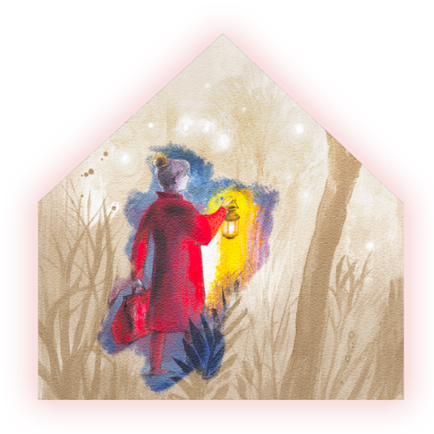


NON CORPI, PERSONE.
FAR LUCE SUL SENSO DELLA CURA

Slide 2



NON CORPI, PERSONE.
FAR LUCE SUL SENSO DELLA CURA

Slide 3
NON CORPI, PERSONE.
FAR LUCE SUL SENSO DELLA CURA

Slide 4
NON CORPI, PERSONE.
FAR LUCE SUL SENSO DELLA CURA

Slide 5
NON CORPI, PERSONE.
FAR LUCE SUL SENSO DELLA CURA

Slide 6
NON CORPI, PERSONE.
FAR LUCE SUL SENSO DELLA CURA

Slide 7
NON CORPI, PERSONE.
FAR LUCE SUL SENSO DELLA CURA

Slide 8
NON CORPI, PERSONE.
FAR LUCE SUL SENSO DELLA CURA

Slide 9
NON CORPI, PERSONE.
FAR LUCE SUL SENSO DELLA CURA

Slide 10

Grazie
MEDIA PARTNER DELL’EVENTO

